Slide 1
ВЛАДИМИРСКАЯ ОБЛАСТЬ
НАВИГАЦИОННО-ИНФОРМАЦИОННАЯ СИСТЕМА УПРАВЛЕНИЯ ТРАНСПОРТОМ
НА ОСНОВЕ ГЛОБАЛЬНОЙ НАВИГАЦИОННОЙ СПУТНИКОВОЙ СИСТЕМЫ «ГЛОНАСС»

Slide 2
Нормативная документация
Постановление Правительства Российской Федерации №641 "Об оснащении транспортных, технических средств и систем аппаратурой спутниковой навигации ГЛОНАСС или ГЛОНАСС/GPS"
Указ Президента Российской Федерации №638 "Об использовании глобальной навигационной спутниковой системы ГЛОНАСС в интересах социально-экономического развития Российской Федерации»
Приказ Министерства информационных технологий и связи Российской Федерации № 93 г. "Об использовании глобальной навигационной спутниковой системы ГЛОНАСС в оборудовании радиодоступа для беспроводной передачи данных в диапазоне от 30 МГц до 66 ГГц»
Постановление Губернатора Владимирской области №752 "О долгосрочной целевой программе "Использование результатов космической деятельности и современных геоинформационных технологий в интересах социально-экономического развития Владимирской области на 2013-2015 годы»
Протокол Заместителя Председателя Правительства РФ В.Ю. Суркова от 17.04.2012 № ВС-П7-3пр

Slide 3
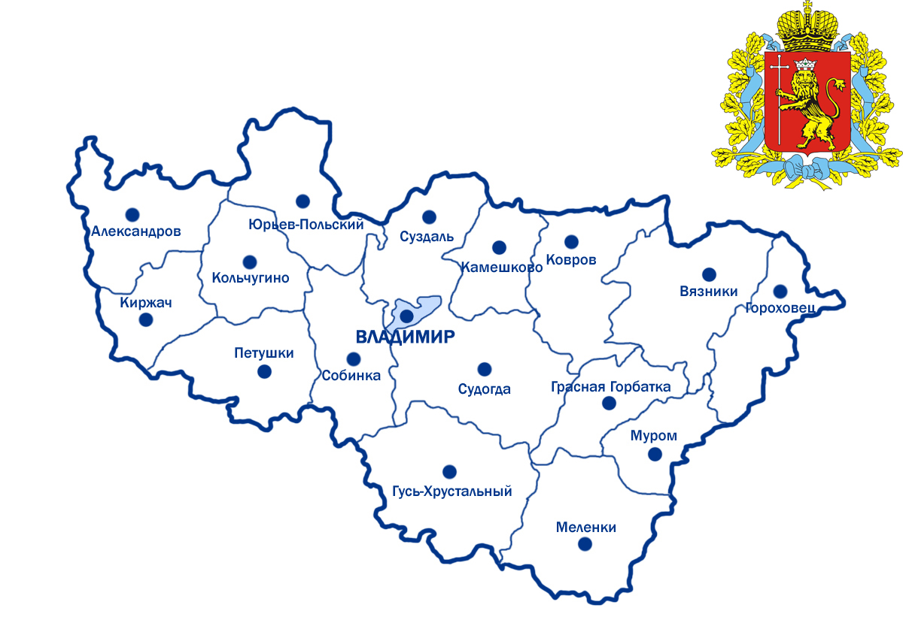
Цели внедрения системы
1. Повышение качества государственных услуг в
области обеспечения населения общественным
транспортом
2. Повышение эффективности работы специального
Транспорта и прочих видов транспорта
3. Рост уровня безопасности движения на территории
Владимирской Области
4. Оптимизация бюджетных расходов на топливо и
сокращение износа ТС
5. Реализация федеральной программы внедрения
системы навигации ГЛОНАСС

Slide 4
Общая структура системы
Интеграционная шина
Система кадастровой съемки и картографии на основе ДДЗ
Блок визуализации
Система аналитики и сбора данных
Система 3D-моделирования местности
Система управления транспортом

Slide 5
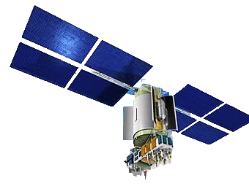
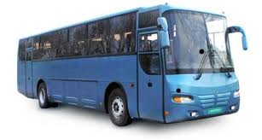
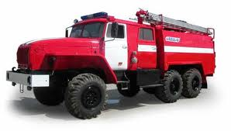
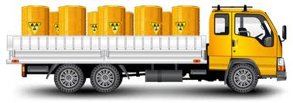
Структура системы управления транспортом
НАВИГАЦИОННО-ИНФОРМАЦИОННАЯ СИСТЕМА УПРАВЛЕНИЯ ТРАНСПОРТОМ
СИСТЕМА АНАЛИТИКИ И СБОРА ДАННЫХ
ПОДСИСТЕМА УПРАВЛЕНИЯ
ОБЩЕСТВЕННЫМ ТРАНСПОРТОМ
ПОДСИСТЕМА УПРАВЛЕНИЯ
СПЕЦИАЛЬНЫМИ ВИДАМИ
ТРАНСПОРТА
ПОДСИСТЕМА УПРАВЛЕНИЯ
ПРОЧИМИ ВИДАМИ ТРАНСПОРТА

Slide 6
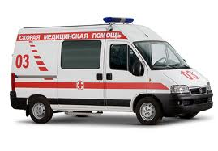
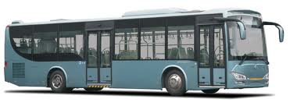
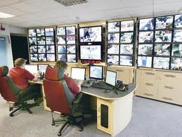
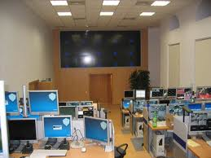
Схема информационных потоков
Центральный диспетчерский центр
Население
Телематический сервер
Центральные ведомства
Локальные диспетчерские центры
Локальные ведомства

Slide 7
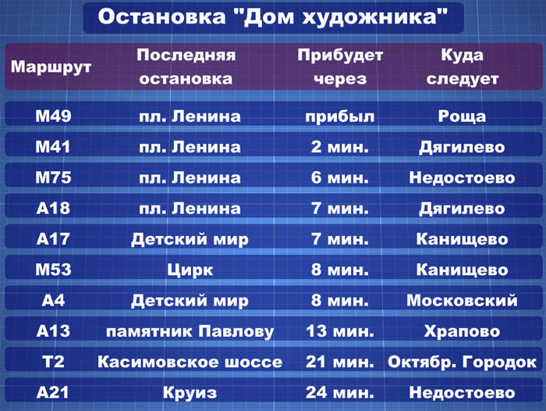
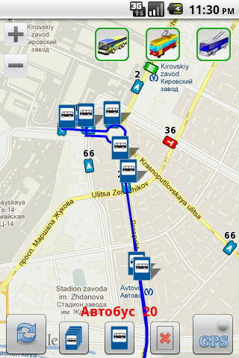
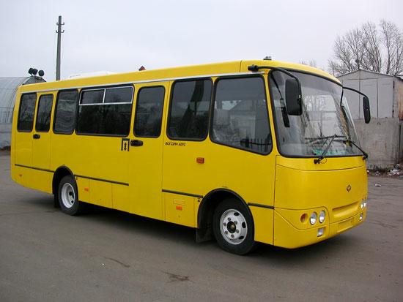
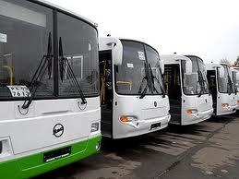
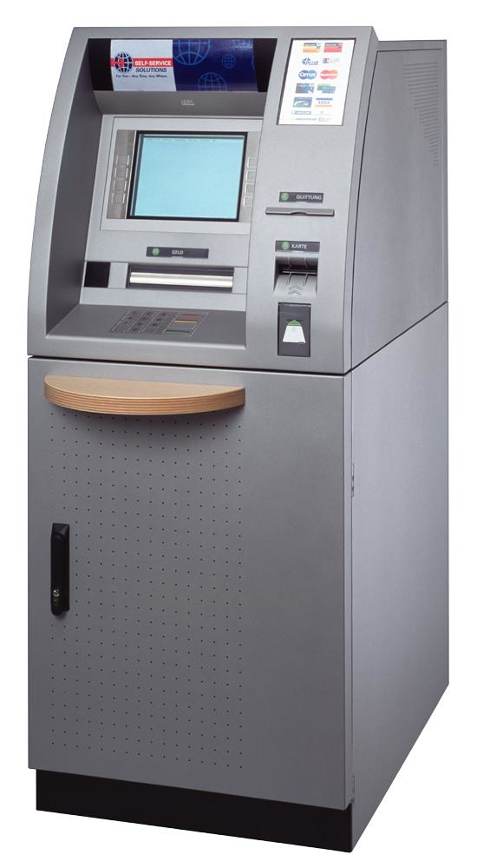
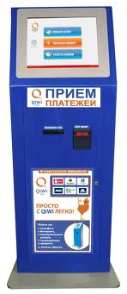
Использование данных подсистемы
Контроль качества деятельности перевозчиков
Информационные табло
Онлайн-мониторинг
Система слежения и контроль расхода топлива
Интеграция с объектами действующей инфраструктуры
ЕДИНЫЙ ЦЕНТР МОНИТОРИНГА И УПРАВЛЕНИЯ

Slide 8
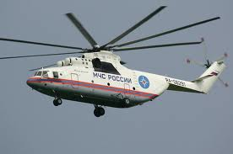
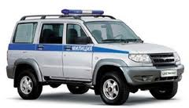
Подсистема управления специальными видами транспорта
ЗАДАЧА – ФОРМИРОВАНИЕ СИСТЕМЫ КОНТРОЛЯ И КООРДИНАЦИИ
Ситуационные центры
Районные и региональные части МЧС
Медицинские учреждения
Информирование
Оперативное управление
Отделения МВД и МО
Контроль исполнения
Федеральные органы власти
Координация действий

Slide 9
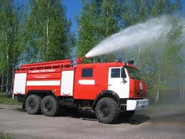
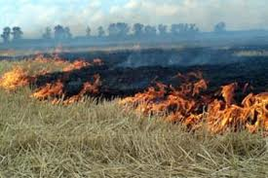
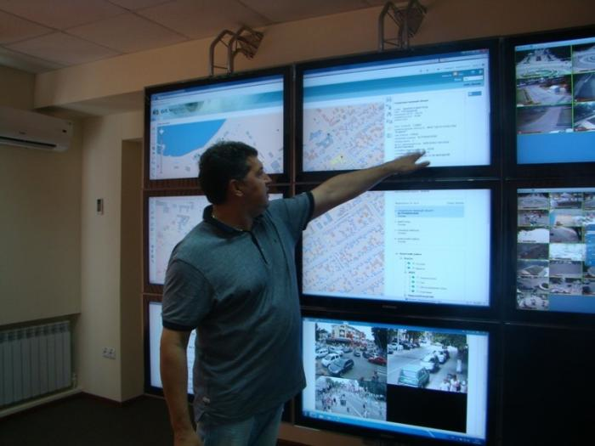
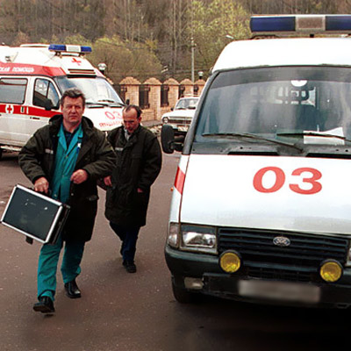
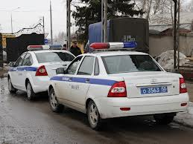
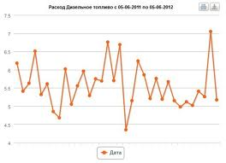
Использование данных подсистемы
Контроль своевременности прибытия спец.транспорта
Удаленная координация действий служб при ЧС
Мониторинг в реальном времени
Система автоматического вызова служб спасения
Система слежения и контроль расхода топлива
Аналитика и статистика

Slide 10
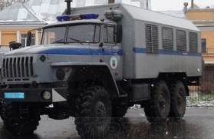
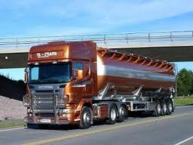
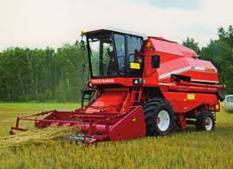
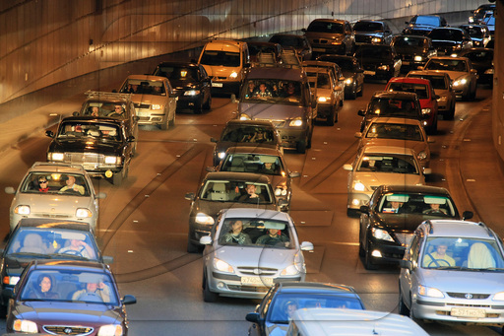
Подсистема управления прочими видами транспорта
Система безопасности передвижения высших должностных лиц
Мониторинг опасных объектов при транспортировке
Система безопасности транспортировки заключенных
Контроль эффективности сельхоз-транспорта
Сбор статистики загруженности улиц

Slide 11
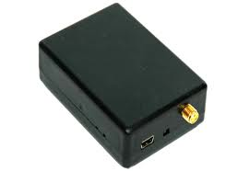
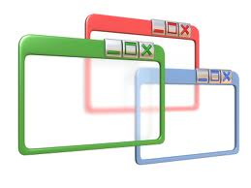
Техническое описание системы
Регистрация
Обработка
Визуализация
Датчики Движения
GLONASS
Серверные мощности
ВЕБ-интерфейс
Мобильные приложения
Специализированное ПО
Объекты инфраструктуры
Система безопасности

Slide 12
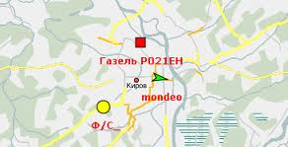
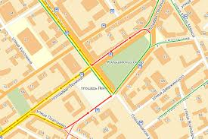
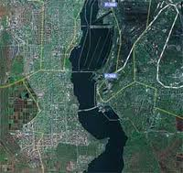
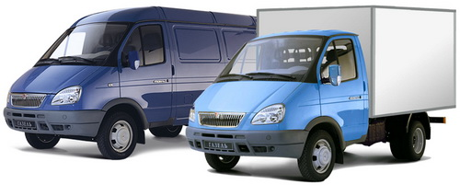
Потенциал использования системы
В рамках унифицированного центра космических услуг возможно осуществлять
ряд специализированных услуг населению и коммерческим организациям:
Партнерство государства и бизнеса в инфраструктурных проектах
Услуги онлайн-слежения за объектом
Кадастровые и картографические услуги
Услуги маршрутизации для перевозчиков
Система управления коммерческими таксопарками
Заказ космических снимков

Slide 13
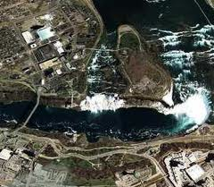
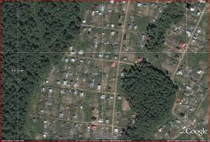
Кадастровые и картографические услуги
ЦЕНТР КАРТОГРАФИЧЕСКИХ И КАДАСТРОВЫХ УСЛУГ
КАДАСТРОВАЯ СЪЕМКА И ТЕХНИЧЕСКАЯ ИНВЕНТАРИЗАЦИЯ
ФОТОСЪЕМКА МЕСТНОСТИ СО СПУТНИКА
МОНИТОРИНГ СОСТОЯНИЯ ТЕРРИТОРИИ
КАРТОГРАФИЯ «ПОД КЛЮЧ»
СЕРВИС ЗАКАЗА СНИМКА ИЗ КОСМОСА

Slide 14
Сервис заказа снимков со спутника
Заказ на съемку через веб-портал
Потребители
-Страхование имущества
-Строительство дорог и трубопроводов
-Добывающий сектор
-Лесозаготовительная промышленность
Публикация на веб-портале
ЦЕНТР КАРТОГРАФИЧЕСКИХ И КАДАСТРОВЫХ УСЛУГ
Оперативность зависит
от погодных условий
ЗАКАЗ СНИМКОВ СО СПУТНИКА:
УНИКАЛЬНОЕ РЕШЕНИЕ
ЛЕГКИЙ В ИСПОЛЬЗОВАНИИ ВЕБ-ИНТЕРФЕЙС
СИСТЕМА ХРАНЕНИЯ ЗАКАЗОВ
КОНТРОЛЬ СОСТОЯНИЯ ВЫПОЛНЕНИЯ ЗАКАЗА

Slide 15
Объекты разработки
ОБЪЕКТ РАЗРАБОТКИ
Центральный диспетчерский центр (Ситуационный центр Губернатора) включая серверное и компьютерное оборудование, полиэкран и программное обеспечение
Локальный диспетчерский центр (Ситуационный центр, например, скорой помощи и т.д.) включая серверное и компьютерное оборудование, полиэкран и программное обеспечение
Система 3D-моделирования обстановки на базе ДЗЗ включая плановые обновления и оперативный заказ космоснимков
Разработка приложения под терминалы QIWI. Инфраструктурное оснащение остановок за счет операторов платежных терминалов
Разработка комплекса бесплатных мобильных приложений для популярных смартфонов и планшетов. Такси, Вызов экстренных служб с определением местоположения пользователя.
Интеграционная шина. Создание универсального Интерфейса обмена информацией между телематическим сервером, средствами визуализации и потребителями информации

